Slide 1
Individuella studieplaner på forskarnivå
Tematräff 04 – Ladok ISP
2023-09-29

Slide 2
Agenda
09:30 -10:15
  Demo av Ladok ISP just nu
  Sommarens leverans av Ladok ISP
  Frågor, 5 min
10:30-11:00
  Vilka lärosäten börjar pilottesta ISP
  Ladok förslag till leveransplan
  Frågor, 5 min
11:10-12:00
  Genomgång av de olika funktionerna/vyerna i leveransplanen
  Frågor, 10 min

Slide 3
Sommarens leverans av Ladok ISP
Var det bra att testa tidigt?

Slide 4
Gav det någon nytta att leverera innan sommaren
9 av 27 lärosäten har hunnit testa tillräckligt
  Positiva till tidig leverans - 7
  Negativa till tidig leverans - 2
  Leveransen var tillräckligt tidig - 9
14 av 27 lärosäten har inte hunnit testa tillräckligt
  Positiva - 12
  Leveransen var tillräckligt tidig - 9

Slide 5
Några kommentarer om en tidig leverans
Speciellt möjligheten att förstå hur vi kan skapa våra egna processer och därigenom haft möjlighet att planera inför framtiden
Tycker testversionen är lite för prematur, testningen känns inte helt värdefull.
Det har varit nyttigt men är dock lite förvirrande att veta vad som kommer att levereras i slutversionen och inte.
Det är bra att kunna titta på funktionaliteten i förväg, men som ovan användare i området blir det väldigt svårt att få ett helhetsperspektiv när
all funktionalitet inte finns på plats.
Nej, vi har inte varit redo och ju mer avskalad version vi får desto större frågetecken avseende vad slutprodukten kommer inkludera.

Slide 6
Demo av Ladok ISP just nu

Slide 7
Tidplaner

Slide 8
Hur många lärosäten vill gå in 2024 och vad behöver de?
Våren 2024: 10 av 27
Hösten 2024: 4 av 27
Senare: 9 av 27

Slide 9
Inventering 2022 – befintliga lösningar för ISP (från förstudien)
Göteborgs lösning – 6st
Manuell lösning t ex Word – 27 st
GU
KI
ALT
BTH
Chalmers
EHS
KTH
LIU
FHS
GIH
HB
HDA
LU*
MAU
HH
HIG
HIS
HJ
HKR
JTH
KF
KKH
Egen lösning – 8 st
HV
LU*
KAU
MDU
KMH
LNU
LTU
MCH
MIUN
SLU
SU
UMU
NI
ORU
SH
SHH
SKH
RKH
UU
*LU har flera olika lösningar, och det finns det även andra lärosäten som har

Slide 10
Våren 2024 - 10 lärosäten pilottestar Ladok (preliminärt)
Ladoks lösning – 10 st
Göteborgs lösning – 6 st
Manuell lösning t ex Word – 27 st
BTH
GIH
HB
GU
KI
ALT
Chalmers
EHS
FHS
HH
HIS
LNU
KTH
LIU
HDA
HIG
HJ
HKR
LU*
MDU
UMU
LU*
MAU
JTH
KF
KKH
KMH
UU
LTU
MCH
NI
ORU
Egen lösning – 6 st
HV
LU*
KAU
SH
SHH
SKH
RKH
MIUN
SLU
SU
UU*
*LU har flera olika lösningar, det finns det även andra lärosäten som har

Slide 11
Hösten 2024 - Ytterligare tre lärosäten börjar testa
Ladoks lösning – 13 st
Göteborgs lösning – 6 st
Manuell lösning t ex Word – 27 st
BTH
HB
GIH
GU
KI
ALT
Chalmers
EHS
FHS
HH
HIS
HKR
KTH
LIU
HDA
HIG
HJ
JTH
KAU
LNU
LU*
LU*
MAU
KF
KKH
KMH
LTU
MDU
SH
UMU
MCH
NI
ORU
SHH
Egen lösning – 5 st
UU
HV
LU*
SKH
RKH
MIUN
SLU
SU
*LU har flera olika lösningar, det finns det även andra lärosäten som har

Slide 12
Några kommentarer om att gå in i
Ladok ISP
Vi kommer gå in med testpiloter (nyantagna doktorander) under VT 24, så snart slutversionen levererats i produktionsmiljön och utbildning av testanvändarna genomförts.
Utifrån vad projektets resultat blir kommer vi att implementera digital ISP
i Ladok under 2024 (för pilotstudenter). Den lokala utredningen kommer däremot inte kunna fullgöras förrän full funktionalitet finns i Ladok!

Slide 13
Upplägg av implementation (på lärosätet)
Lokal utredning för att se över processer, benämningar mm.
Tillgängliggöra resurser
Jämföra funktionalitet i nuvarande lösning med Ladok ISP
Förankra och fatta beslut
Sätta igång med pilot av ett antal doktorander
Utbildning och användarstöd
Större utrullning

Slide 14
Ladoks stöd vid lärosätets införande
Schemalagda supportstugor från november och framåt
Individuell hjälp att komma igång
Lathundar och sidhjälp kommer att finnas
Systemdokumentation finns och uppdateras regelbundet

Slide 15
Ladoks förslag till leveransplan
Inför att köra piloter
  Lokala anpassningar
  Speciell behörighet
  Förväntat fastställandedatum och påminnelse
  Pågående revidering
  Institutionstjänstgöring
  Förlängningsgrundande aktiviteter
  Ändringslogg
Inför större utrullning
  Utsökning av ISP
  Ladok startsida
  Utsökning av huvudhandledare och handledare
  Sammanställningsvy av ISP

Slide 16
Beskrivning av kommande funktionalitet
OBS!
Bilderna som visas är tänkta målbilder och kan komma att förändras under utvecklingsarbetet.

Slide 17
Begrepp
Revision → genomföra en granskning
Revidering → ändra, uppdatera
I ISP gränssnitt används f.n. ”revidering”

Slide 18
Avbrott / Avklarad -> Avsluta ISP
Initialt kommer det inte att finnas några automatiska kopplingar mellan avbrott, avklarad, utfärdad examen och att avsluta en ISP. Manuell hantering av handläggaren krävs.
Avbrott på ämne
  I Studiedeltagande läggs avbrott på kurspaketering när doktoranden vill avsluta sin forskarutbildning i förtid. Innan forskarutbildningen avslutas görs kontroller på att all information om doktorandens forskarutbildning är inlagt, t.ex. studieaktivitet och finansiering, att avklarade kurser är attesterade m.m.
Dokumentera Avklarad på kurspaketering (ämne)
  I Studiedeltagande kan Avklarad läggas på kurspaketeringen (ämnet) när examen utfärdas.

Slide 19
Tillfällesbyte / Byte av ämne
Initialt kommer handläggaren manuellt behöva avsluta/skapa ny ISP vid tillfällesbyte eller byte av ämne i ISP
Tillfällesbyte från licentiat till doktor
  I Studiedeltagande avslutas tillfället mot licentiat när tillfället mot doktor påbörjas
  I ISP avslutas tillfället mot licentiat manuellt av handläggaren och ny ISP skapas
  (för det nya tillfället). Huvudhandledare och handledare för det nya tillfället läggs in.
Antagning till nytt ämne (licentiat/doktor)
  I Studiedeltagande läggs avbrott på det ”gamla” ämnet och nytt ämnestillfälle skapas
  för det nya ämnet och varvid doktoranden kan registreras på detta.
Från enkäten:
Möjlighet att kunna kopiera information från det tidigare tillfället automatiskt.
  Information från den tidigare ISP:n är delvis inte relevant för den nya ISP:n, t.ex. lärandemål, huvudhandledare/handledare, avhandlingsarbete

Slide 20
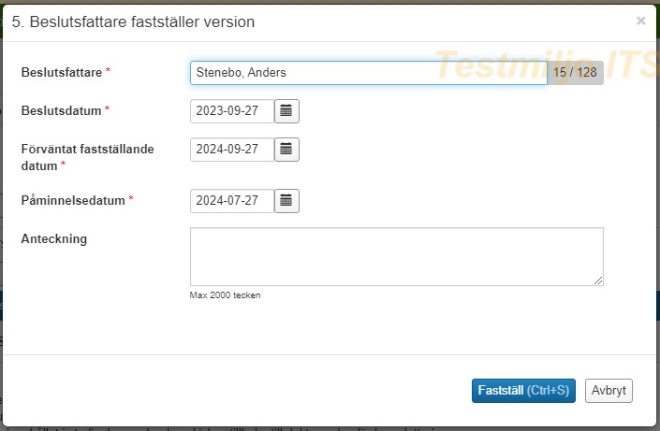
Förväntat fastställandedatum och påminnelse
Ladok ISP sparar beslutsdatum fastställande av ISP i nuvarande lösning
Ladok ISP kommer att spara Förväntat fastställandedatum som beslutsdatum plus 12 månader.
En påminnelse kommer att sparas som Förväntat fastställandedatum minus två månader.
Påminnelsen skickas automatiskt ut via mail och visas i Ladok för doktorand och huvudhandledare på ett tydligt sätt.
Det går att uppdatera Förväntat fastställandedatum samt påminnelse samt ta bort datum t ex vid avbrott eller att utbildningen är avklarad.

Slide 21
Lokala anpassningar av ISP-mallen
Anpassa vissa värden
  Ange vilka delmål som finns på lärosätet (för att det ska vara utsökningsbart)
    T.ex. ”Mittseminarium” istället för ”Halvtidsseminarium”
  Ange faser som ska användas i planeringen av avhandling resp. del av avhandlingsarbete
    T.ex. ”Manus accepterat” istället för ”Manus godkänt”
Ändra rubriker t.ex.
  Planering och uppföljning kanske ska heta Progression
Dölja vissa fält
  Konstnärlig examen för de som inte har det

Slide 22
Övriga punkter
Institutionstjänstgöring
  Funktion för Institutionstjänstgöring läggs in i Grunduppgifter
  Ange institutionstjänstgöring per halvår och visa upp i tidplan
Förlängningsgrundande aktiviteter
  Funktion för Förlängningsgrundande aktiviteter läggs in i Grunduppgifter
  Ange förlängningsgrundande aktiviteter per halvår och visa upp i tidplan
Ändringslogg
  Visa vad som har ändrats i ISP både för doktorand och i Ladok för personal
Begränsa möjligheten att kunna uppdatera allt för huvudhandledare och doktorand
  Grunduppgifter/Antagen till
  Grunduppgifter/Allmän studieplan
  Handledare och beslutsfattare/Handledarinsats

Slide 23
Pågående revidering
För de doktorander som är inne i en revidering
  Var befinner sig ISP:n i processen, dvs i vilken arbetsuppgift, t.ex. ”Huvudhandledaren granskar version”
  När ISP:n nådde en viss arbetsuppgift t ex ”Granskare granskar version”, för
  att kunna se om det finns flaskhalsar
Se vilka ISP:ar som står i steget att fastställas
Labbyta: https://ffenp9.axshare.com/p_g_ende_revidering.html

Slide 24
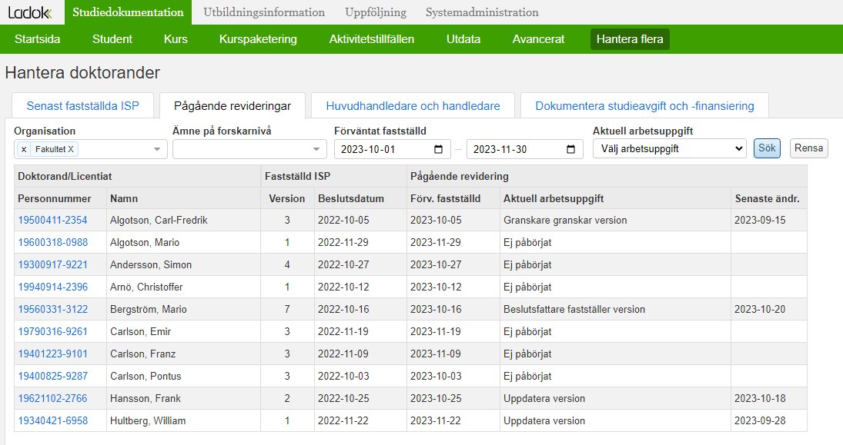
Hur ser det ut för RISP som ska fastställas inom närmaste två månader

Slide 25
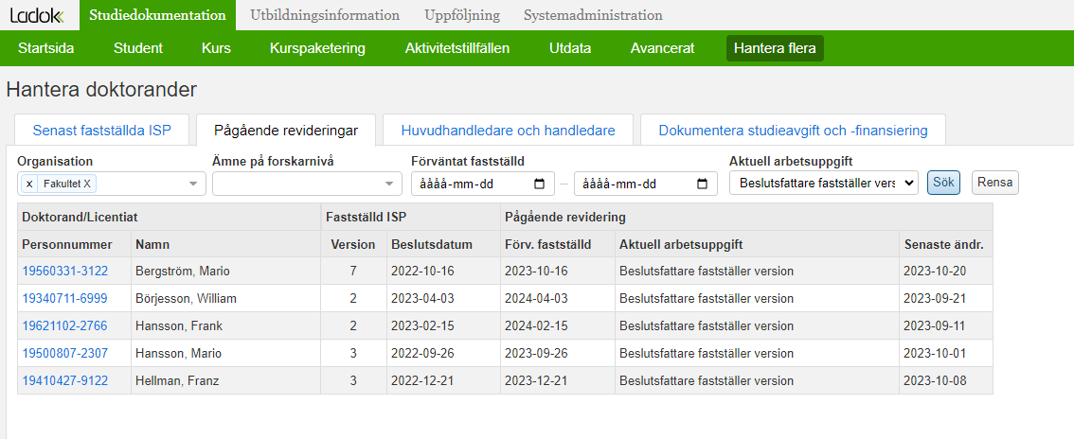
Vilka ISP:ar ligger klara för fastställande?

Slide 26
Större utrullning

Slide 27
Det vi lärde oss från enkäten
Ange om doktoranden följer sin plan med checkbox
  Förvaltningsrådet för GU:s system sade nej
  5 av 7 lärosäten svarade nej
  För trubbigt verktyg
Delmål i forskarutbildningen (tidigare milstolpar)
  13 lärosäten angav att de ville ha det
Fastställd ISP / Beslutsdatum
Internationell mobilitet/deltagande
Finansieringsform
Aktivitetsgrad
Doktorander som saknar studieplan

Slide 28
Utsökning av ISP
Syftet är att kunna söka ut flera doktoranders information i en fastställd ISP
  Vilka delmål är uppnådda?
Söka ut doktorander med ISP utifrån organisation resp. ämne på forskarnivå
Söka ut ifrån doktoranders ämnestillfälle dvs start- resp. slutdatum
Vilka doktorander som inte har skapat sin första ISP
När fastställdes senaste versionen av ISP:n, kunna söka ut på tidsperioder
När ska ISP:n fastställas nästa gång
Ackumulerad studieaktivitet
Söka ut ”industridoktorander” (finansieringstyp)
Länk till labbyta https://ffenp9.axshare.com/senast_fastst_llda_isp.html

Slide 29
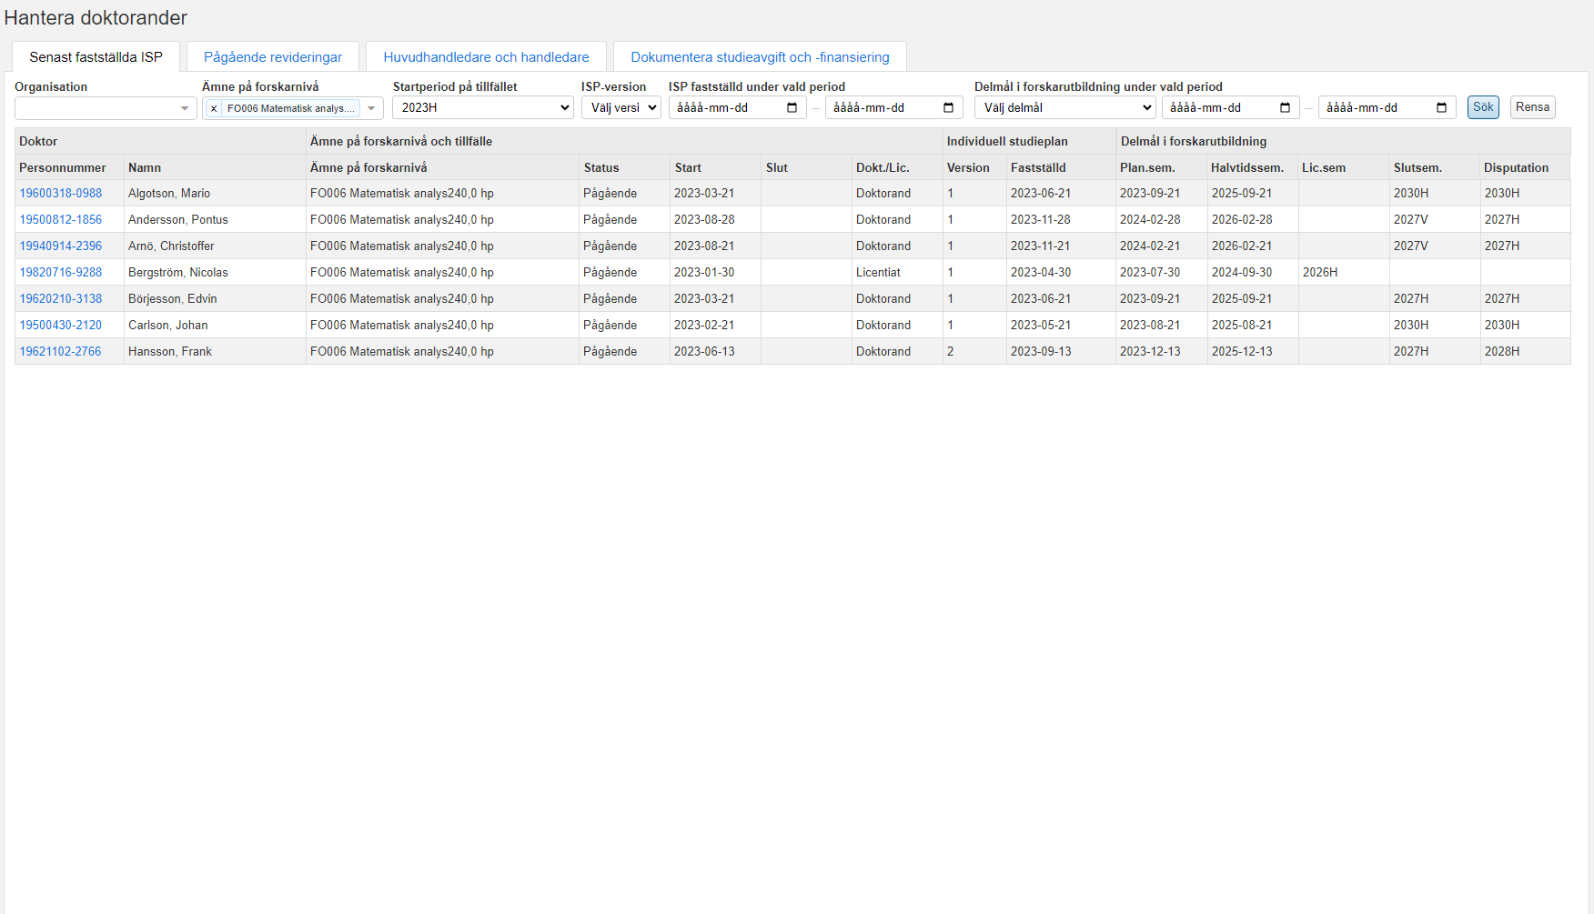
Söka ut vilka doktorander som började i höstas

Slide 30
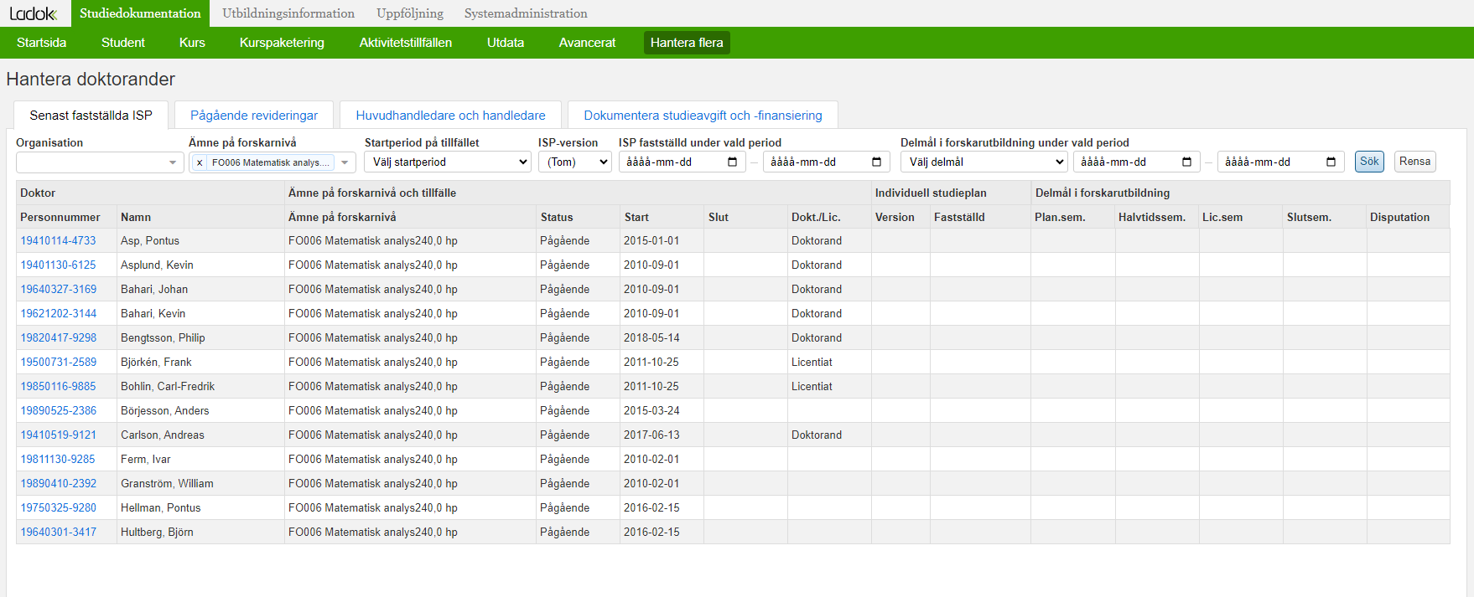
Söka ut vilka doktorander som inte har någon ISP

Slide 31
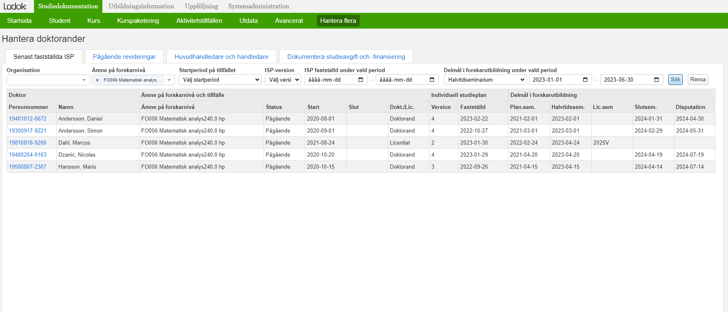
Söka ut vilka doktorander som hade ett halvtidsseminarium förra halvåret

Slide 32
Ladoks startsida
Syftet är att huvudhandledare och handledare inte ska behöva söka fram sina doktorander
Startsidan visar alla doktorander med personkoppling till inloggad användare
Startsidan visar om doktoranden har en pågående revidering och i såna fall vilken arbetsuppgift ISP:n befinner sig i.
På något sätt uppmärksamma användaren när hen har något att utföra
Något att fundera på: Ni kan utnyttja funktionaliteten genom att personkoppla en professor t ex som huvudhandledare, handledare, referens, granskare så att professorn ser alla doktorander som hen behöver se

Slide 33
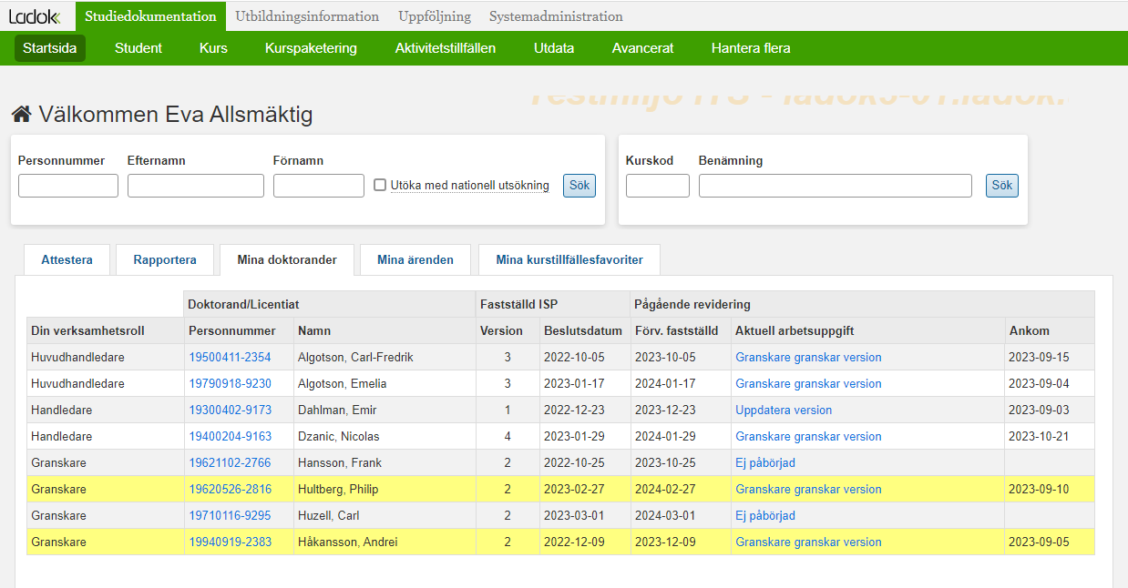
En professor ser sina doktorander och vad som ska göras just nu

Slide 34
Huvudhandledare och handledare
Syftet är att t.ex. en forskningshandläggare ska kunna se vilka personer som är huvudhandledare resp. handledare och om det finns personkopplingar till doktorand/doktorander
Söka ut huvudhandledare på en organisation och vilka doktorander respektive huvudhandledare har

Slide 35
Överblick av ISP
Syftet är att ge användaren en snabb överblick av doktorandens totala aktiviteter över hela utbildningen
Vill man se mer detaljer t ex datum mm så går man till tidplanen och kalenderhalvåret för att se en mer detaljerad bild.
Studieaktivitet och finansiering är självförklarande hoppas vi.
Delmål i forskarutbildning. Där visas det delmål som har genomförts eller planerats i resp. år
Handledarsamtal visar endast att det har genomförts ett handledarsamtal
Avhandling och del av avhandlingsarbete är lite svårare pga mängden av information och komplexitet. I förslaget visas de aktivitetstyper man har valt t ex Planering, Datainsamling mm.
Kurser är också självförklarande. Där visas avklarade poäng och i framtiden visas planerade poäng.

Slide 36
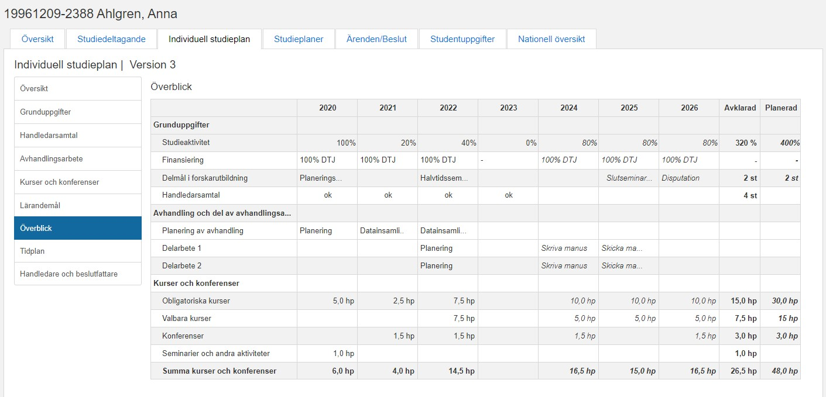
Överblick av ISP

Slide 37
Frågor

Slide 38
Nästa steg
Supportstugor
  Den första äger rum i vecka 47, 23 november kl 13-14 (prel.)
Tematräff (prel.)
  8 december, fm. Tematräff med redovisning av enkätsvar och den fortsatta utvecklingen

